Slide 1
Billentyűk
Készítette: Kállai Réka

Slide 2

A projekt tartalma
Billentyűk felsorolása (modell és sorozatszám)
Átlagárai a billentyűzeteknek különböző weboldalakról
10 legdrágább billentyű

Slide 3
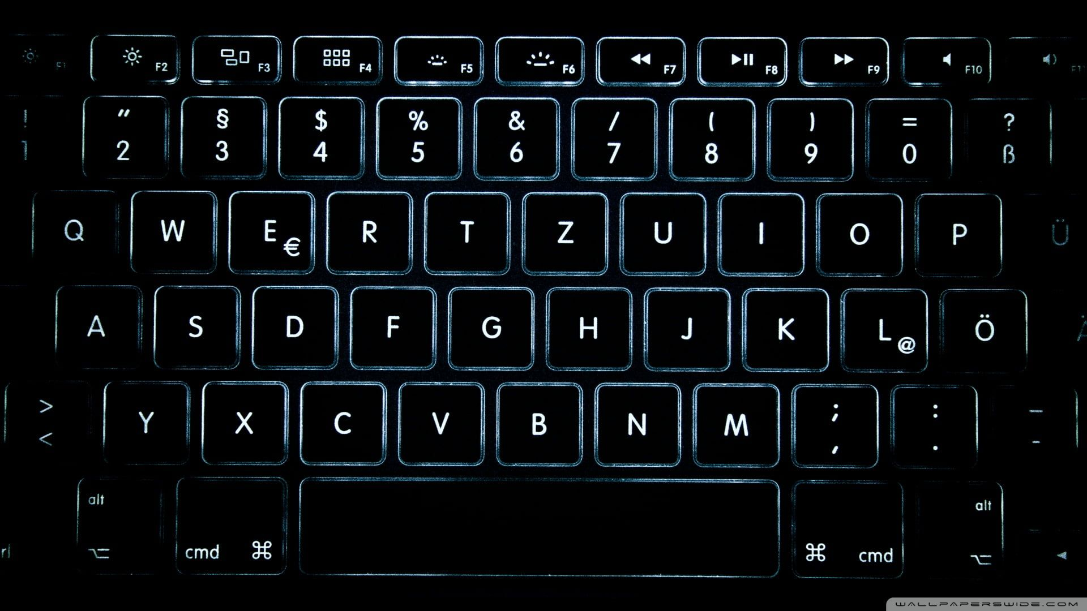
A program tartalma
Billentyűk felsorolása és átlagárai
10 legdrágább billentyű megjelenítése

Slide 4
A programba beírt billentyűk felsorolása
Logitech K380
Logitech MX Keys Plus
ESPERANZA TK107
White Shark GK-2106W
Hoco GM12
A+ K77B
Genius Scorpion K215
White Shark APACHE-2
Logitech K400 Plus
Logitech G213
White Shark SPARTAN
Logitech G413 SE
Omega OK-35B
Logitech G Pro
Razer Ornata V3 X
N NYTRO TF-Wolf-200
White Shark LEGIONNAIRE
A+ HL1
ASUS TUF K1
Redragon

Slide 5

A projekt jelenlegi elérhetősége
Github

